Slide 1
온라인 강의 사이트
2022.01.17~ 2022.03.17
강동욱 이영인 권용범 박수현 양진구

Slide 2
목차
기획 의도 및 사이트 컨셉
팀원 소개
프로젝트 구현 목표
개발환경 및 사용 기술, ERD
페이지 구성도
화면 및 기능 소개
끝맺음

Slide 3
1. 기획 의도 및 사이트 컨셉

Slide 4

기획 의도 및 사이트 컨셉
코딩에 대해 배우고자 하시는 분들께서 강의를 들으시고 만들고자 하는 프로그램을 만들었을 때,
행복함을 느끼실 수 있도록 좋은 강의를 서비스하자 라는 의미에서 HAPPY EDUCATION이라 이름 지었습니다.

Slide 5
2. 팀원 소개

Slide 6
팀원 소개
이영인
강동욱
권용범
양진구
박수현
팀장
DB 구성
장바구니
Security 설정
팀원
강의 상세 페이지
커리큘럼
리뷰 작성/수정 페이지
팀원
강의 리스트
분야별 분류 기능
팀원
메인 페이지
상, 하단 메뉴
강의 검색 기능
팀원
로그인 페이지
마이 페이지
주문내역 페이지

Slide 7
3. 프로젝트 구현 목표

Slide 8
프로젝트 구현 목표
React 와 SpringBoot를 사용하여 수강신청 사이트 제작(서버는 MySQL 사용)
수강 신청사이트에 로그인, 회원가입 기능 구현
강의 목록 페이지 제작 및 검색 기능 구현
수강 신청 사이트에서 강의 클릭 시 해당 강의의 ID에 따른 데이터를 서버에 요청 후 강의 상세 페이지로 출력
로그인 상태에서만 사용할 수 있는 장바구니 기능 구현
장바구니에 담긴 강의 결제 기능 구현 / 결제 내역은 서버에 추가

Slide 9
4. 개발환경 및 사용 기술, ERD

Slide 10





개발환경 및 사용 기술
빌드 도구
개발 언어
플랫폼

Slide 11





개발환경 및 사용 기술 - IDE

Slide 12



개발환경 및 사용 기술
데이터베이스(DB)
프레임워크
보안
Spring Security
API
RESTful API
ORM
Spring Data JPA

Slide 13
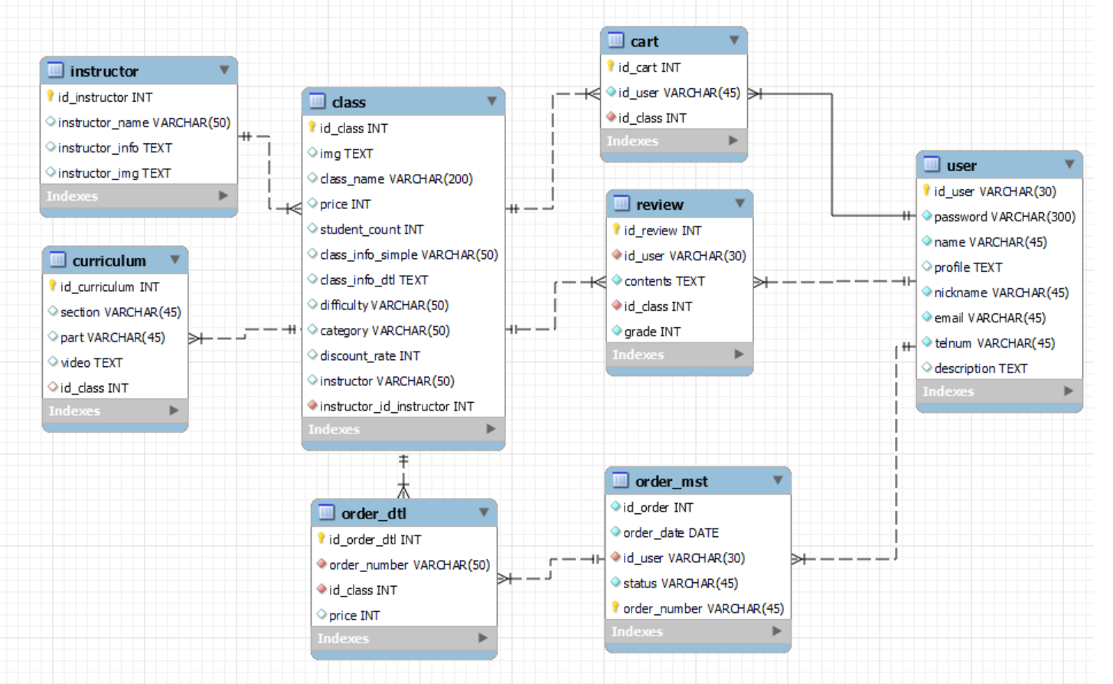
ERD
User : 사용자 정보
Class : 강의 정보
Instructor : 강사 정보
Curriculum : 커리큘럼
Review : 강의 후기
Order_mst : 주문 상세 정보
Order_dtl : 주문 간략 정보
Cart : 장바구니 정보

Slide 14
5. 페이지 구성도

Slide 15
페이지 구성도 -USER
회원가입 페이지
강의 리스트 페이지
메인 페이지
로그인 페이지
메인 페이지
리뷰 작성 및 수정 요청
로그인 여부 확인
강의 상세 페이지
리뷰 작성, 수정 페이지
로그인 여부 확인
구매 내역
마이 페이지
리뷰 작성 및 수정 내용 등록
장바구니 페이지
결제 후 구매 내역 표시
장바구니 확인

Slide 16
6. 화면 및 기능 소개

Slide 17
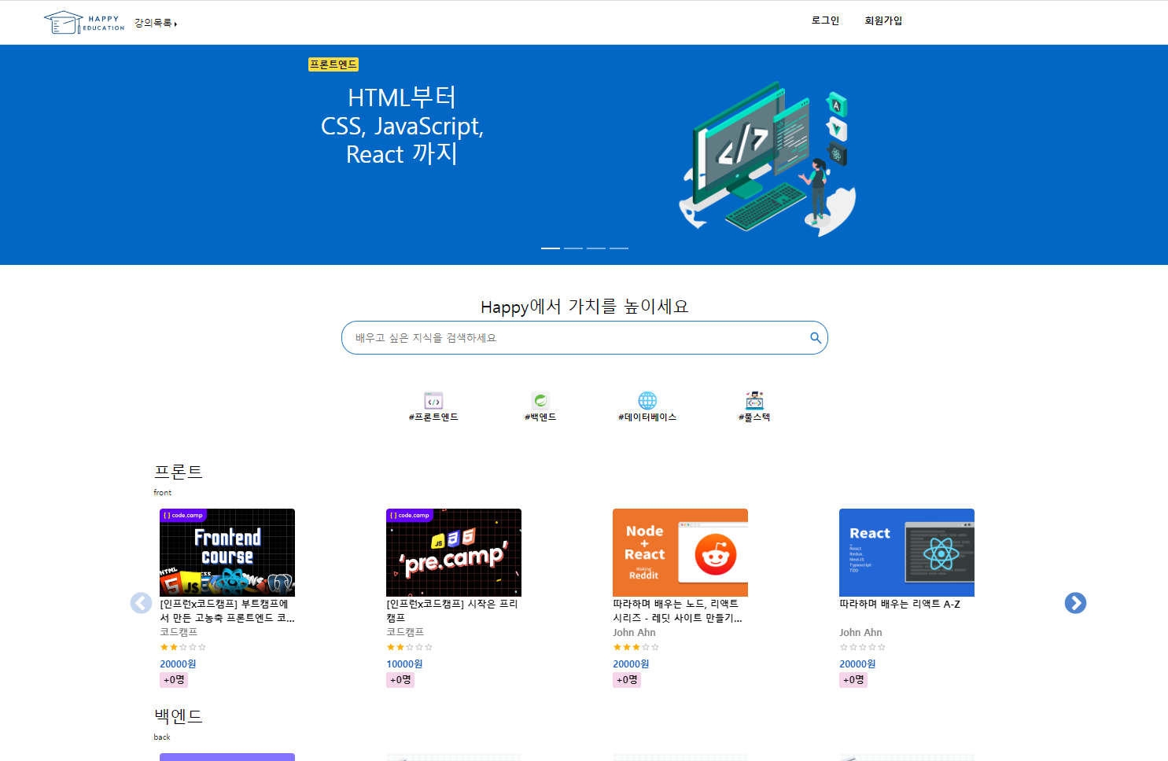
화면 및 기능 소개 – 메인 페이지
1
1. 배너
슬라이드 기능 탑재
2. 검색 메뉴
단어를 입력하면 입력된 단어가 들어있는 강의들을 찾아 화면에 출력
3. 각 항목별 미리 보기
항목별로 어떠한 강의가 있는지 확인 가능
2
3

Slide 18
화면 및 기능 소개 – 메인 페이지[API]
기능 | Method | Request | URL | Response
선택한 카테고리 강의목록 조회 | GET | String category | /api/list/show/{getcategory} | List<GetClassInfoDto>
강의 검색 |  | String class_name | /api/list/{search}
front 강의 10개 조회 |  |  | /api/carousel/front
back 강의 10개 조회 |  |  | /api/carousel/back
database 강의 10개 조회 |  |  | /api/carousel/db
full stack 강의 10개 조회 |  |  | /api/carousel/full
강의 상세 페이지 |  | Int Id_class | /api/main5/{idClass}/ | GetClassDetailResponseDto

Slide 19
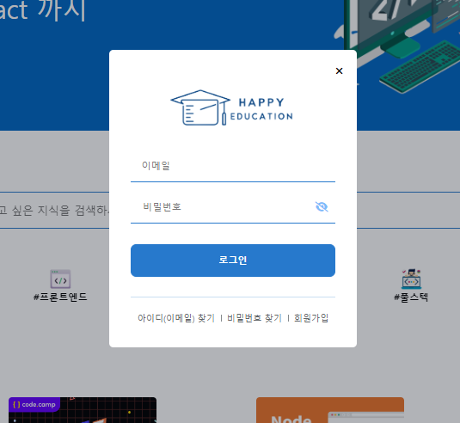
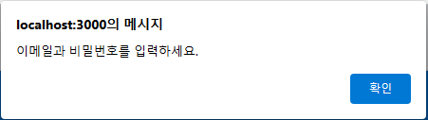
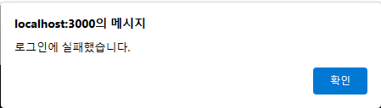
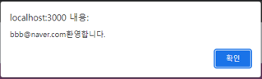
화면 및 기능 소개 – 로그인
로그인 정보 입력
이메일과 비밀번호 미입력 시 경고 메시지 출현
이메일 및 비밀번호를 잘못입력하면 경고 메시지 출현
이메일과 비밀번호를 정확히 입력하면 로그인

Slide 20
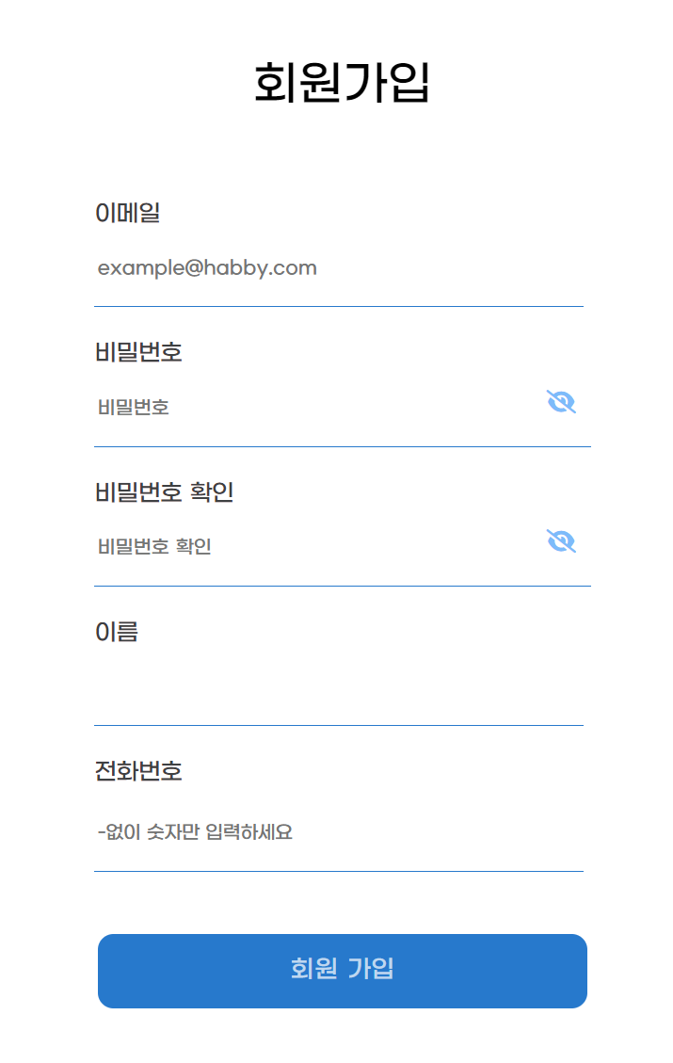
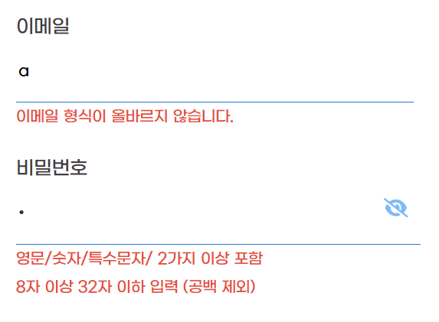
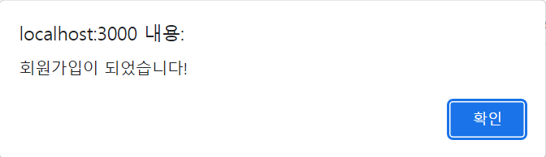
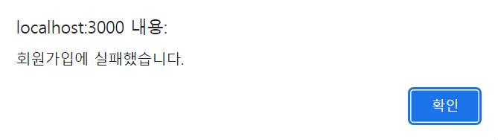
화면 및 기능 소개 – 회원가입
회원가입 정보 입력
회원가입에 필요한 정보를 올바르게 입력한 뒤 회원가입 버튼을 누르면 회원가입이 가능
회원가입 성공 여부에 따라 다른 안내 메시지 출력
2. 이메일/비밀번호 조건 확인
정보를 입력했을 때 이메일과 비밀번호가 조건에 맞지 않으면 알림
1
2
회원가입 성공
회원가입 실패

Slide 21
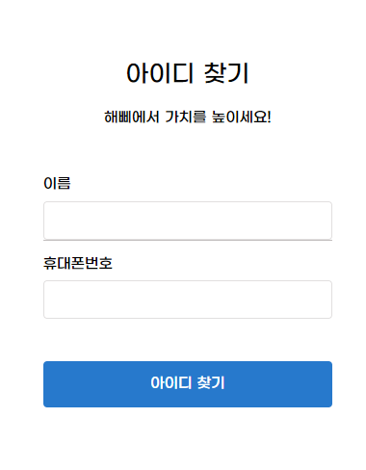
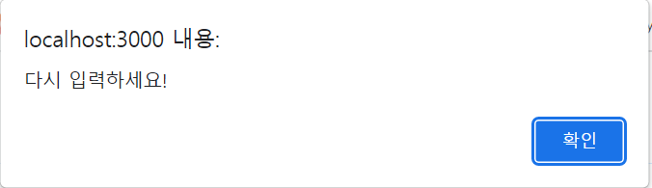
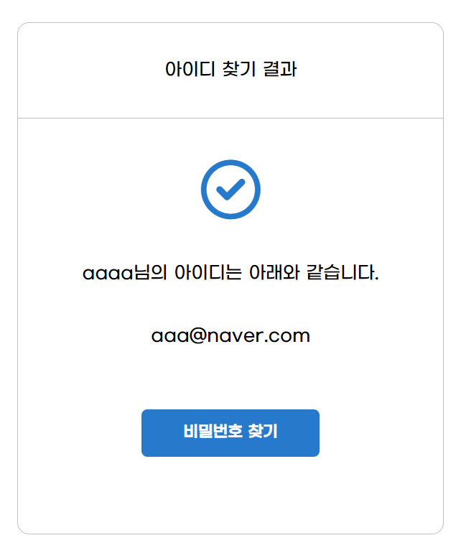
화면 및 기능 소개 – 아이디 찾기
아이디 찾기 기능
회원가입 때 입력한 이름과 휴대폰 번호로 아이디 찾기 가능
입력한 정보와 일치하는 사용자 아이디가 없으면 재입력 메시지 출현
입력한 정보와 일치하는 사용자의 아이디 제공
1

Slide 22
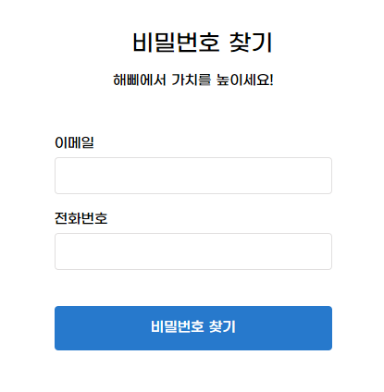
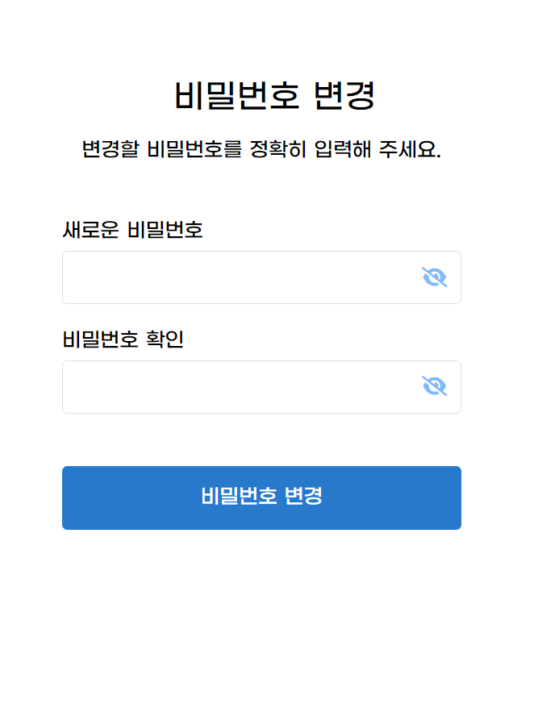
화면 및 기능 소개 –비밀번호 찾기
비밀번호 찾기 기능
아이디(이메일)과 전화번호 입력
입력한 정보와 일치하는 사용자가 없으면 재입력 메시지 출현
입력한 정보와 일치하는 사용자가 있으면 해당 사용자의 비밀번호 변경 가능

Slide 23
로그인/회원가입 | 아이디(비밀번호) 찾기 [API]
기능 | Method | Request | URL | Response
로그인 | POST | SigninDto | /api/auth/signIn | SigninResponseDto
회원가입 | POST | SignupDto | /api/auth/signup | ResponseDto<?>
사용자 정보 | GET | String id_user | /api/auth/signIn/{userId} | GetUserInfoDto
기능 | Method | Request | URL | Response
아이디 찾기 | POST | FindIdDto | /api/find/id | FindIdResponseDto
비밀번호 찾기 | POST | GetFindPasswordDto | /api/find/password | FindPasswordDto
비밀번호 변경 | POST | ChangePasswordDto | /api/find/changePassword | FindPasswordDto

Slide 24
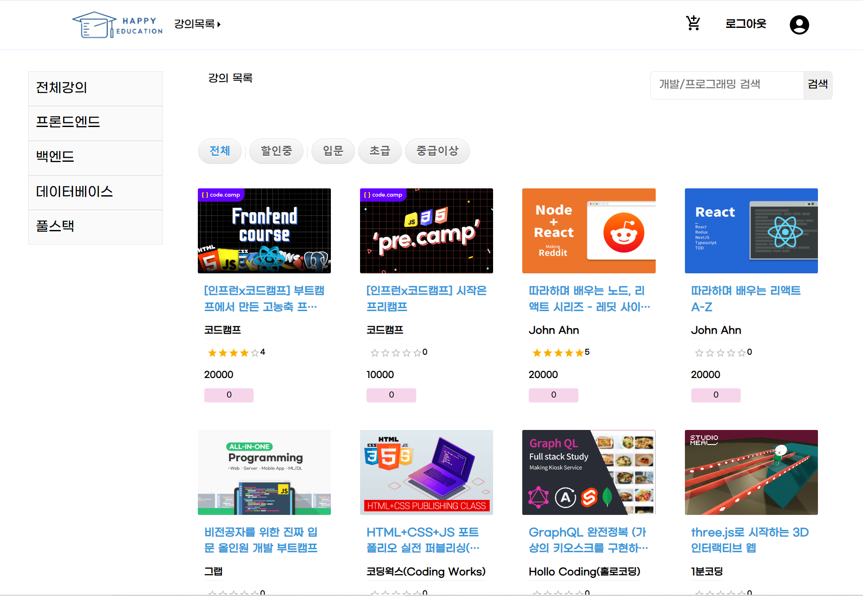
화면 및 기능 소개 – 강의 리스트
강의 카테고리
보고 싶은 카테고리의 강의 목록들만 볼 수 있음
강의 검색
원하는 키워드를 포함한 강의를
검색할 수 있음
할인/난이도 분류
할인 중 버튼을 클릭하면 할인하고있는 강의 목록만 제공
난이도(입문/초급/중급이상) 버튼을 클릭하면 해당 난이도의 강의 목록만 제공
할인 중 버튼과 난이도 버튼은 중복 선택가능
강의 상세 페이지 이동
강의를 클릭하면 강의 상세 페이지로 이동

Slide 25
화면 및 기능 소개 – 강의 리스트[API]
기능 | Method | Request | URL | Response
선택한 카테고리 강의목록 조회 | POST | GetCategoryClassListDto | /api/list/ | GetClassInfoDto
강의 검색 | GET | String class_name | /api/list/{search} | GetClassInfoDto
할인/난이도 별 강의 목록 | POST | GetCategoryDto | /api/list/category | GetClassInfoDto
강의 상세 페이지 | GET | Int Id_class | /api/main5/{idClass}/ | GetClassDetailIResponseDto
Name | Type | Description | Required
Category | String | 카테고리 | 0
Difficulty | String | 난이도 | 0
discountRate | Boolean | 할인율 | 0

Slide 26
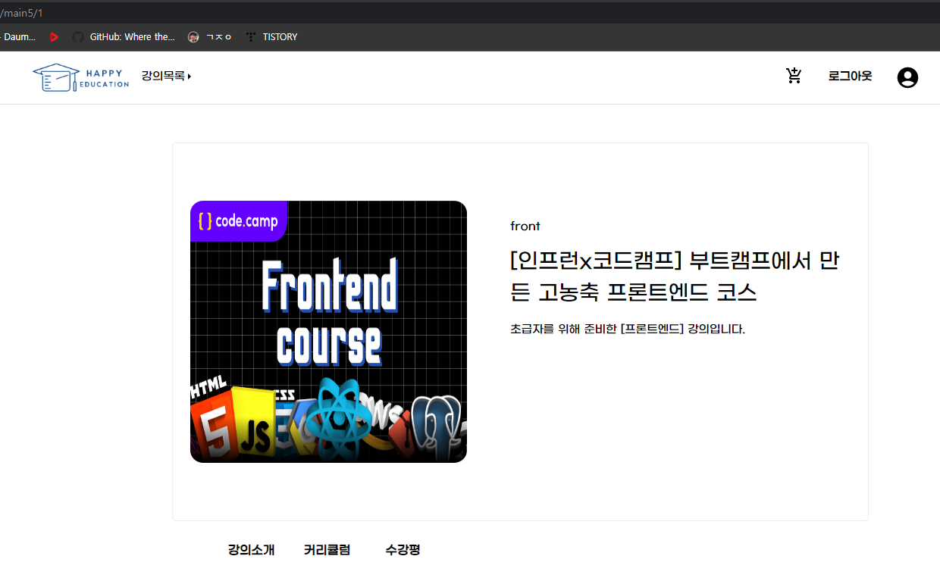
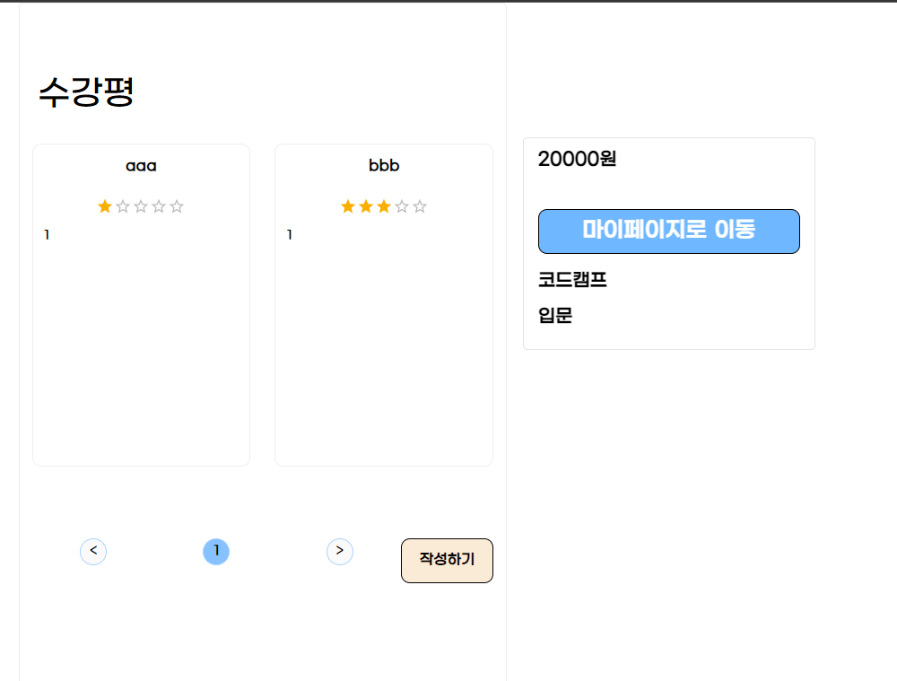
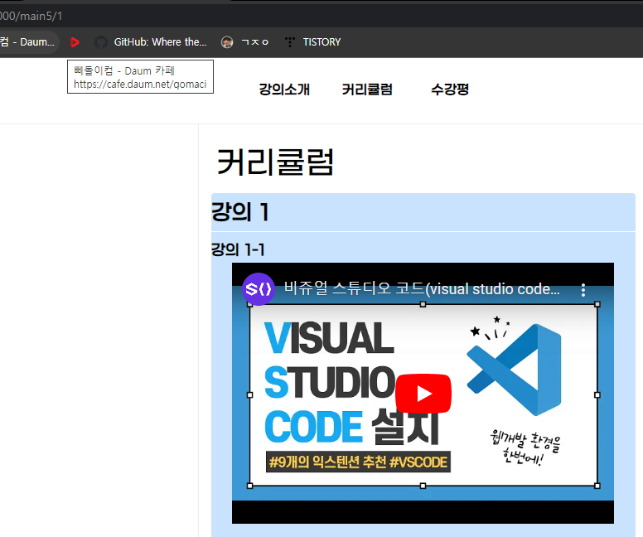
화면 및 기능 소개 – 강의 상세 페이지

Slide 27
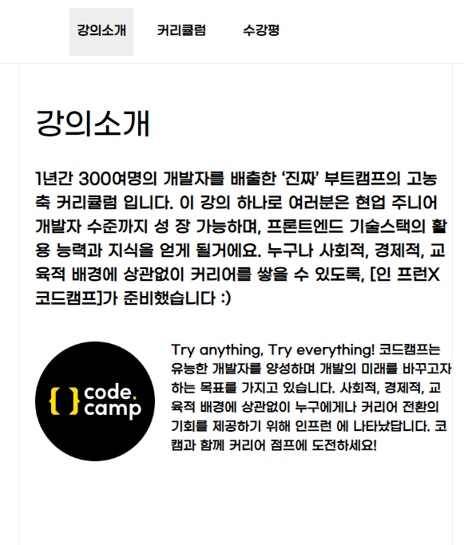
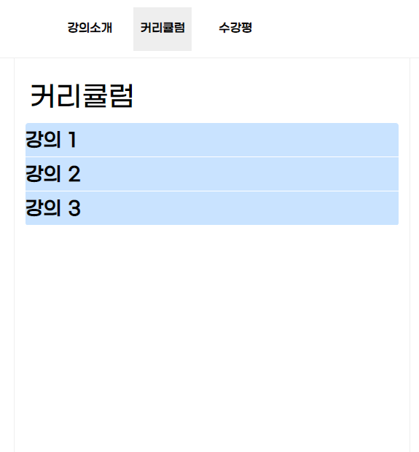
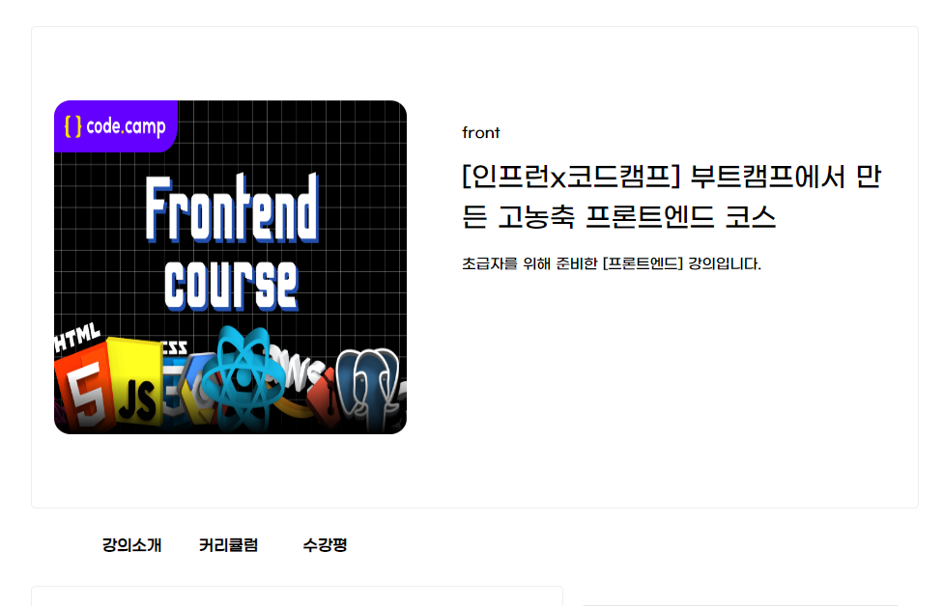
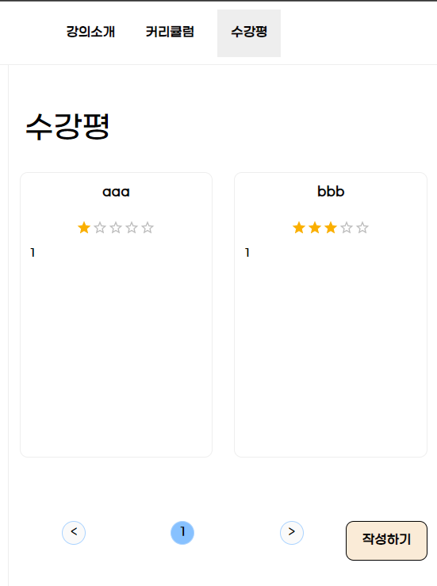
화면 및 기능 소개 – 강의 상세 페이지
네비게이션 기능
- 클릭 시 해당 메뉴가 위치한 영역으로 스크롤

Slide 28
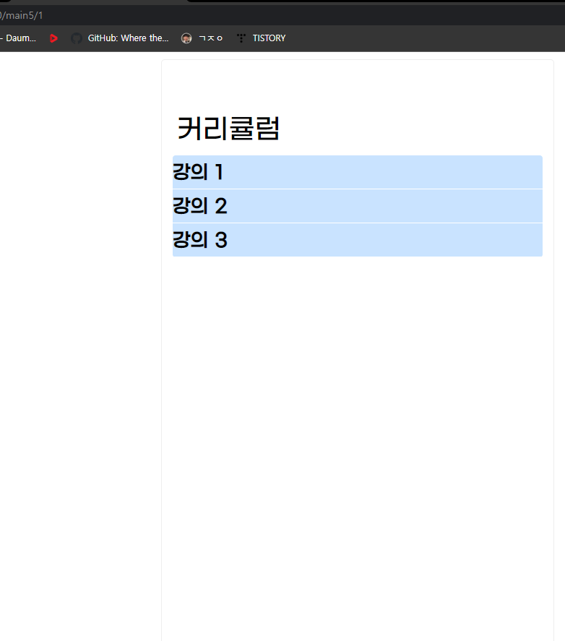
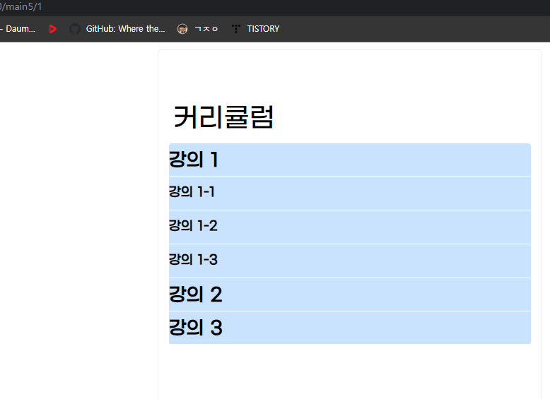
화면 및 기능 소개 – 커리큘럼
미 구매
구매
커리큘럼
모든 이용자는 어떠한 커리큘럼이 있는지 확인은 가능
강의를 이용하기 위해서는 해당 강의를 구매한 이력이 있어야 가능
* 영상 표시는 Iframe 태그를 사용하여 무료 유튜브 영상 이용

Slide 29
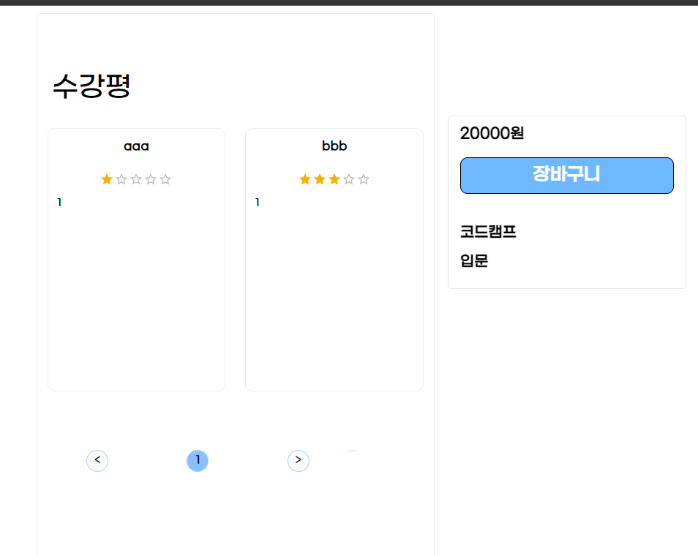
화면 및 기능 소개 강의 리뷰
로그인 전
로그인 후
강의 리뷰
모든 이용자는 해당 강의의 리뷰를 확인 가능
작성, 수정, 삭제 기능은 해당 강의를 구매한 이용자들에게만 제공

Slide 30
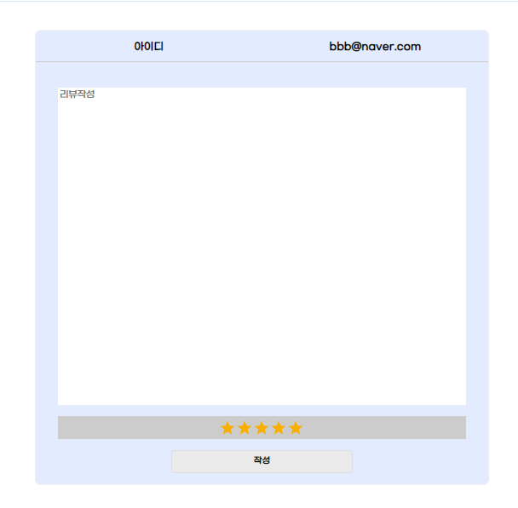
화면 및 기능 소개 – 강의 리뷰 작성
1
리뷰 작성
1. 로그인 되어있는 아이디 표시
어떤 이용자가 리뷰를 작성하고 있는지 표시
2. 리뷰 내용 작성
3. 별점 기능
1~5점까지 표현이 가능하며, 여러 번 클릭하여 점수 변경 하능
4. 작성하기
1~3 번까지의 데이터를 서버에 저장 요청
요청 후 들어왔던 상세페이지로 이동
2
3
4

Slide 31
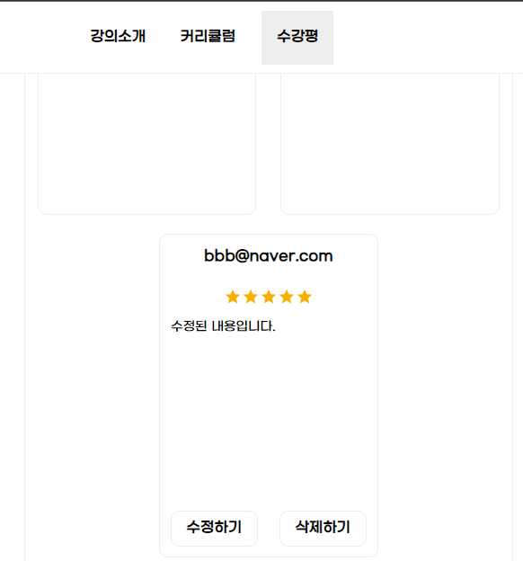
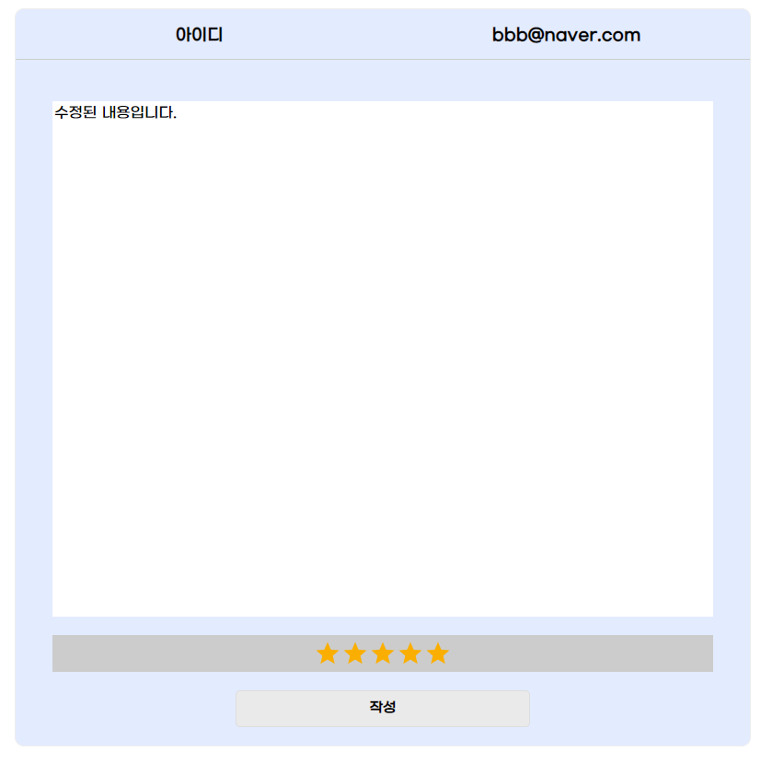
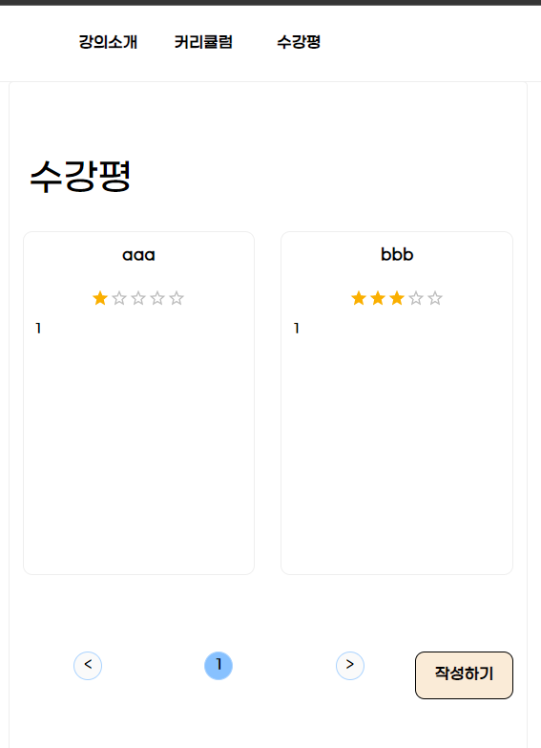
화면 및 기능 소개 – 수정 / 삭제
수정하기/삭제하기 버튼
해당 리뷰와 일치하는 아이디로 접속되어 있을 때, 활성화
수정하기
작성하기와 동일하게 수정 페이지로 이동 후 기능 이용
해당 리뷰의 별점 및 리뷰 내용을 수정 후 등록
삭제하기
- 해당 리뷰 삭제 후 페이지 새로고침

Slide 32
강의 상세 페이지 [API]
기능 | Method | Request | URL | Response
강의 상세 페이지 | GET | Int id_class | /api/main5/{idClass}/ | GetClassDetailResponseDto
강의 리뷰 작성 | POST | ReviewDto | /review/writeReview | ResultResponseDto
강의 리뷰 목록 조회 | GET | Int Id_class | /review/re/{idClass} | List<GetReviewResponseDto>
강의 리뷰 수정 | PATCH | PatchReviewDto | /review/updateReview/{idReview} | ResultResponseDto
강의 리뷰 삭제 | DELTE | Int Id_review | /review/deleteReview/{idReview} | ResponseDto<?>
수강바구니 강의 추가 | POST | PostClassId, String id_user | /api/cart/add | ResultRespon seDto

Slide 33
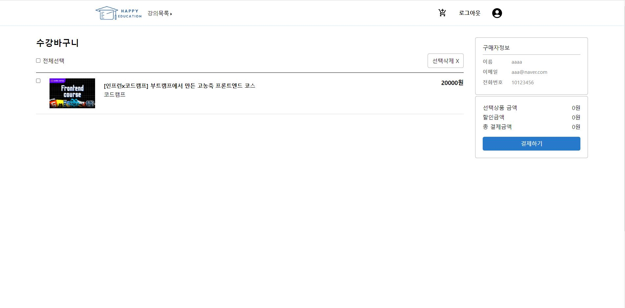
화면 및 기능 소개 - 장바구니
1. 전체 선택
장바구니에 있는 모든 강의 선택
2. 선택 삭제
선택된 강의를 장바구니에서 제거
3. 금액 표시
선택된 강의에 따라 표시되는 금액 변경
4. 결제하기
선택된 강의 구매
1
2
3
4

Slide 34
화면 및 기능 소개 - 장바구니
기능 | Method | Request | URL | Response
수강바구니 목록 조회 | GET | String Id_user | /api/cart/ | List<GetCartClassListDto>
사용자 정보 조회 |  | String Id_user | /api/cart/user | GetCartUserInfoDto
수강바구니 강의 삭제 | POST | List<integer> | /api/cart/delete | ResultResponseDto
수강바구니 강의 추가 |  | postclassId | /api/cart/add
결제내역 기록 |  | paymentInfoDto | /api/cart/payment

Slide 35
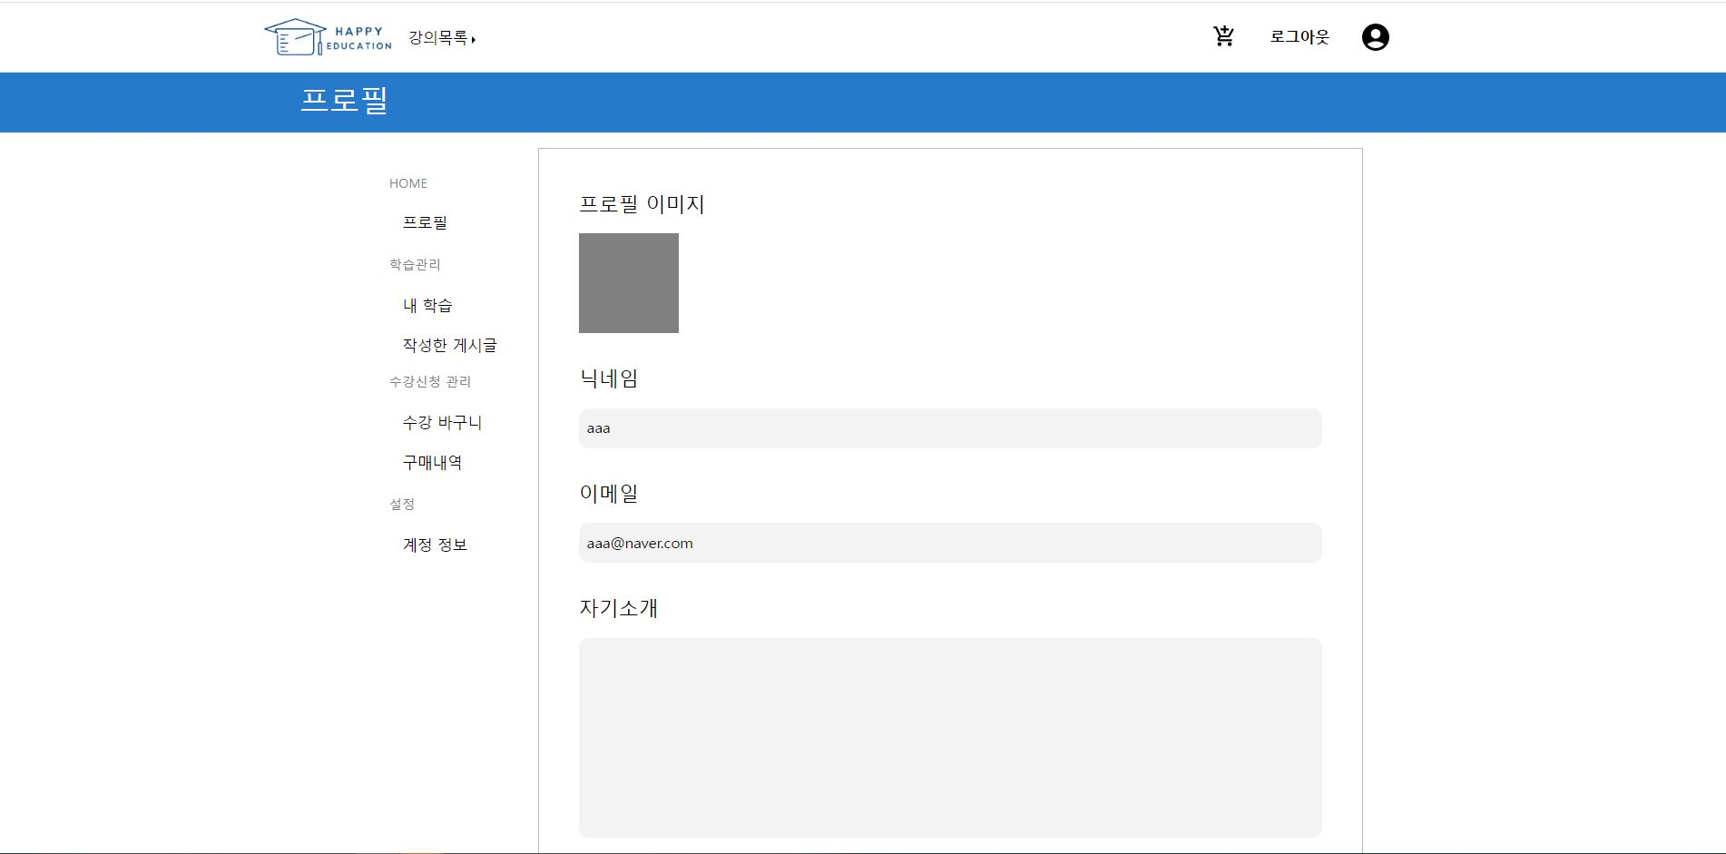
화면 및 기능 소개 – 마이 페이지 (프로필)
1. 프로필
로그인된 이용자 정보 공개
2. 마이 페이지 메뉴
이용자와 관련된 정보를 제공하는 메뉴 제공
프로필, 내 학습, 작성한 게시글, 수강 바구니, 구매내역, 계정 정보 페이지로 이동 가능
1
2

Slide 36
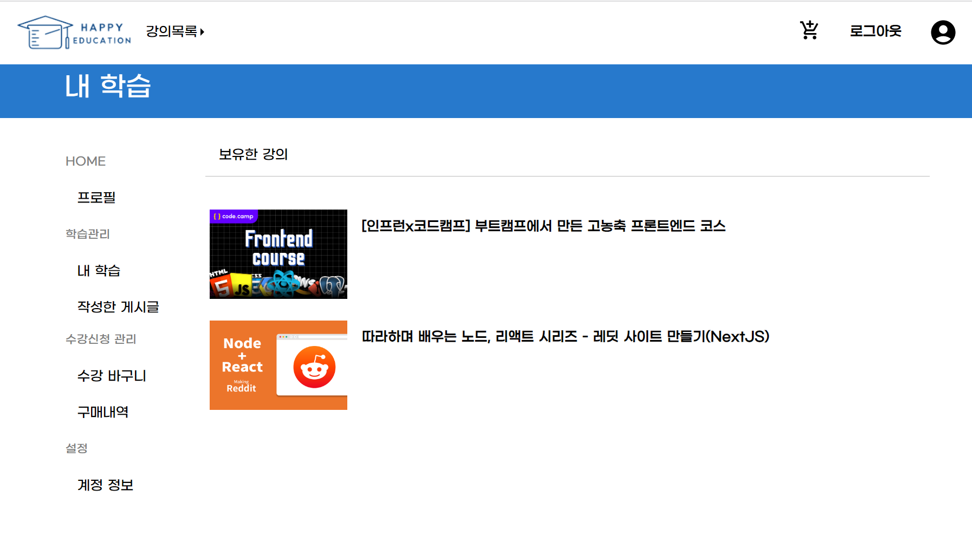
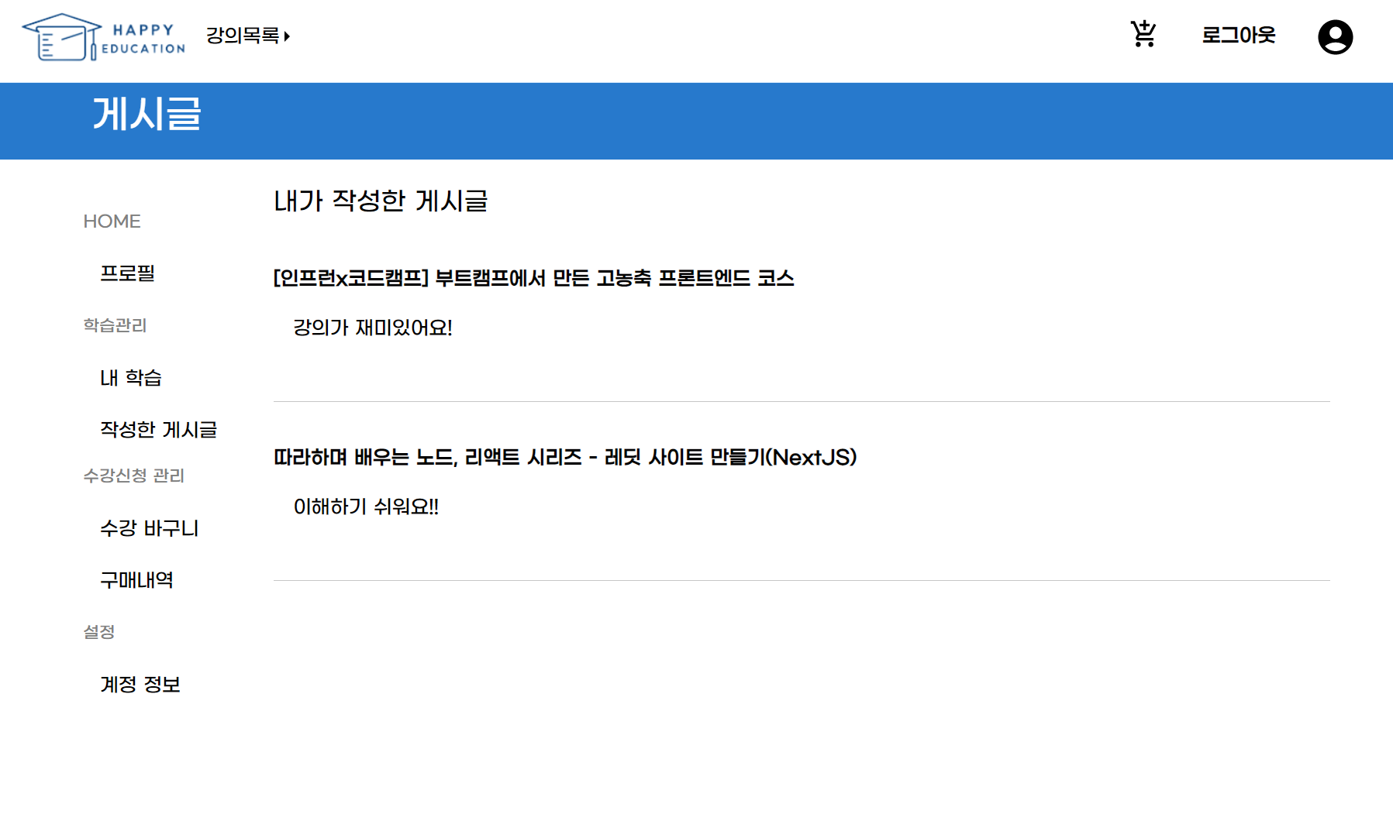
화면 및 기능 소개 – 마이 페이지(내 학습, 게시 글)
1
1. 보유한 강의
사용자가 구매한 강의 목록을 제공
강의를 선택하면 해당 강의 상세페이지로 이동
2.작성한 게시글
사용자가 작성한 강의 리뷰 정보(강의명, 내용) 제공
강의명 클릭 시 해당 강의 상세페이지로 이동
2

Slide 37
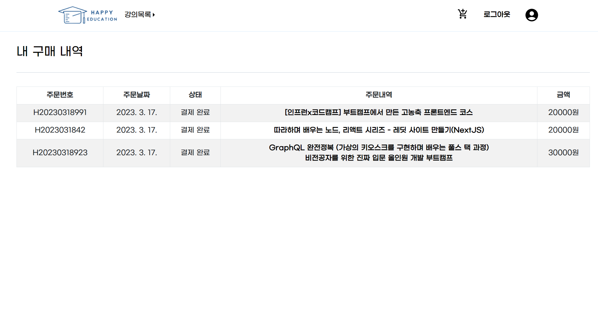
화면 및 기능 소개 – 마이 페이지(구매 내역)
구매내역
사용자의 구매내역
(주문번호, 주문 날짜, 상태, 구매한 강의, 총 금액)
강의명 클릭 시 해당 강의 상세 페이지 이동

Slide 38
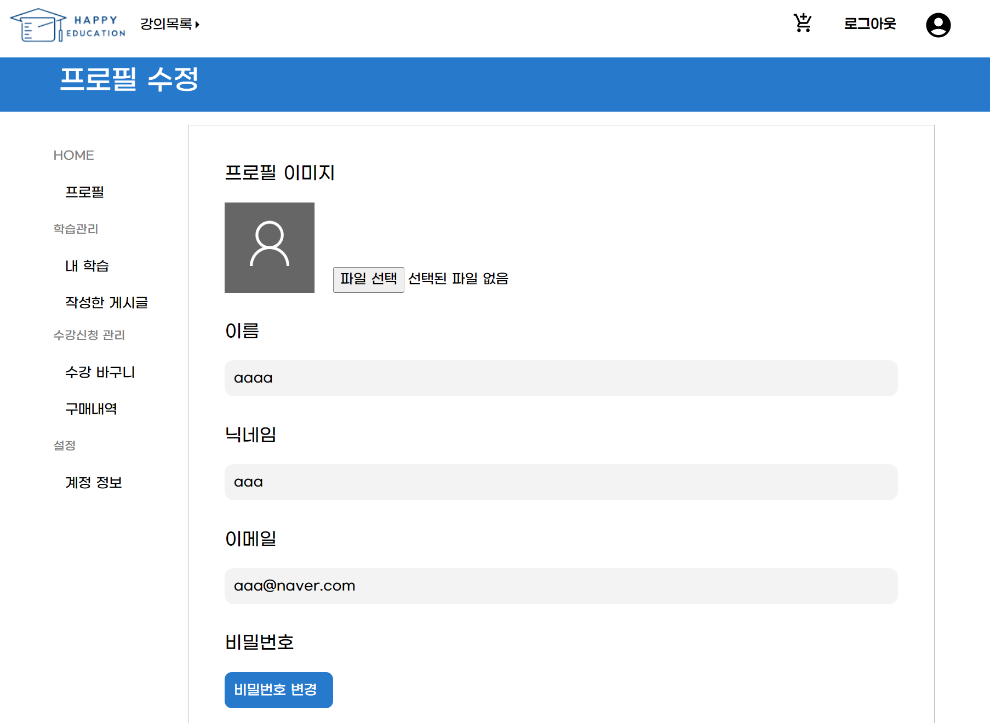
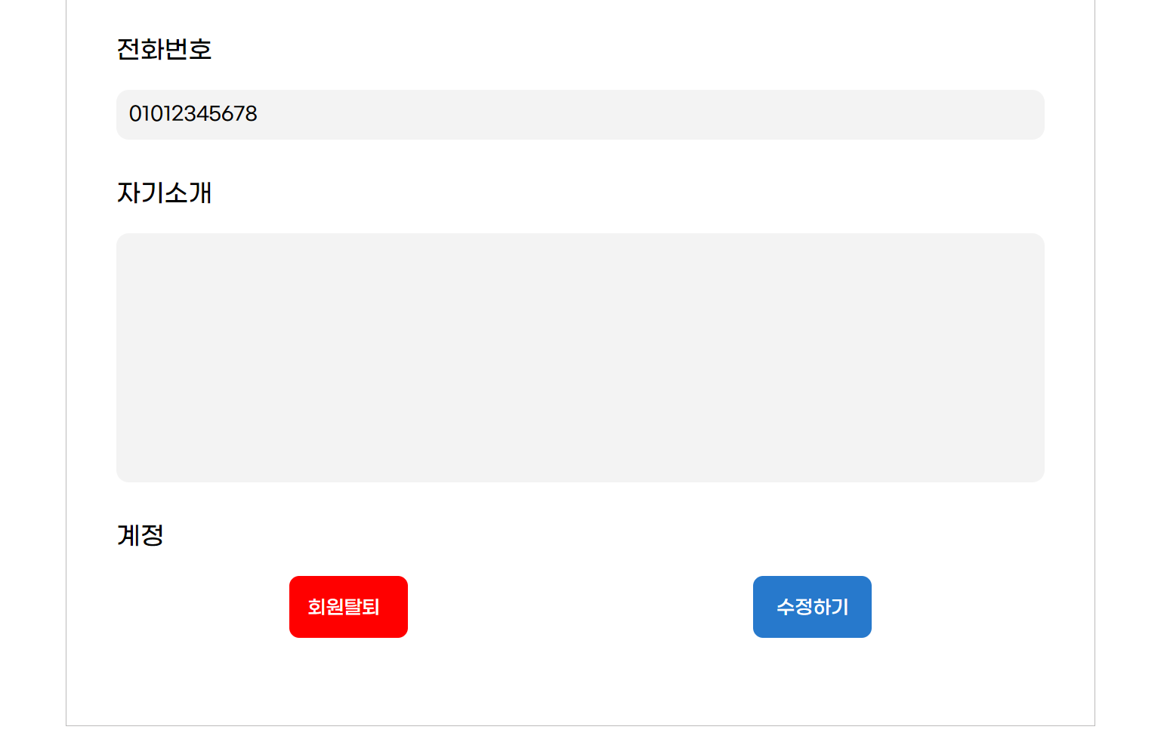
화면 및 기능 소개 – 마이 페이지(프로필 수정)
2
1
사용자의 정보
(프로필 사진, 닉네임, 이메일, 비밀번호, 전화번호, 자기소개 수정 가능)
2. 회원 탈퇴 버튼을 클릭하여 회원탈퇴 가능

Slide 39
FIN

